Slide 1
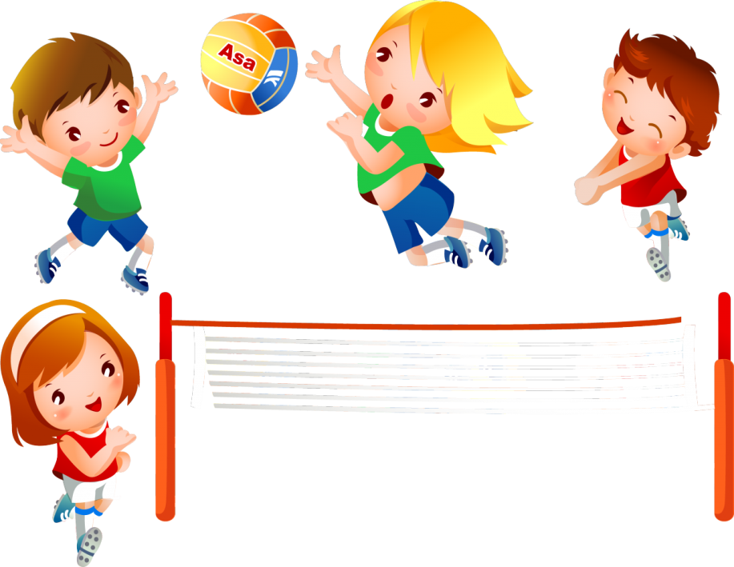
Шаблон для презентации к занятиям по здоровому образу жизни «Здоровье и спорт»
Автор – составитель: Чубаева Наталья Николаевна, воспитатель группы продлённого дня, 1 квалификационной категории, МОУ «С(К)ОШИ №4, города Магнитогорска, Челябинской области, 2016 год

Slide 4
Источники
https://yandex.ru/images/search?img_url=http%3A%2F%2Fsotrud.ru%2Fpotrc%2F%25D0
https://yandex.ru/images/search?img_url=http%3A%2F%2Fboombob.ru%2Fimg%2Fpicture%2FOct%2F10%2Fec23eed

